Slide 1

ОТВЕТСТВЕННОСТЬ НЕСОВЕРШЕННОЛЕТНИХ
ЗА ЭКСТРЕМИЗМ И ТЕРРОРИЗМ

Slide 2
ЭКСТРЕМИЗМ
- приверженность к крайним взглядам и, в особенности, мерам.
Федеральным законом от 25 июля 2002 г. N 114-ФЗ "О противодействии экстремистской деятельности" введены следующие понятия:
экстремистская деятельность (экстремизм):
-насильственное изменение основ конституционного строя и (или) нарушение территориальной целостности Российской Федерации (в том числе отчуждение части территории Российской Федерации), за исключением делимитации, демаркации, редемаркации Государственной границы Российской Федерации с сопредельными государствами;
- публичное оправдание терроризма и иная террористическая деятельность;
- возбуждение социальной, расовой, национальной или религиозной розни;
- пропаганда исключительности, превосходства либо неполноценности человека по признаку его социальной, расовой, национальной, религиозной или языковой принадлежности или отношения к религии;
- нарушение прав, свобод и законных интересов человека и гражданина в зависимости от его социальной, расовой, национальной, религиозной или языковой принадлежности или отношения к религии;
- использование нацистской атрибутики или символики, либо атрибутики или символики, сходных с нацистской атрибутикой или символикой до степени смешения, либо атрибутики или символики экстремистских организаций, за исключением случаев использования нацистской атрибутики или символики, либо атрибутики или символики, сходных с нацистской атрибутикой или символикой до степени смешения, либо атрибутики или символики экстремистских организаций, при которых формируется негативное отношение к идеологии нацизма и экстремизма и отсутствуют признаки пропаганды или оправдания нацистской и экстремистской идеологии;
- публичные призывы к осуществлению указанных деяний либо массовое распространение заведомо экстремистских материалов, а равно их изготовление или хранение в целях массового распространения.

Slide 3
ТЕРРОРИЗМ
Федеральным законом от 06.03.2006 N 35-ФЗ О противодействии терроризму» введены следующие понятия:
Терроризм - идеология насилия и практика воздействия на принятие решения органами государственной власти, органами публичной власти федеральных территорий, органами местного самоуправления или международными организациями, связанные с устрашением населения и (или) иными формами противоправных насильственных действий.
Террористическая деятельность - деятельность, включающая в себя:
организацию, планирование, подготовку, финансирование и реализацию террористического акта;
подстрекательство к террористическому акту;
организацию незаконного вооруженного формирования, преступного сообщества (преступной организации), организованной группы для реализации террористического акта, а равно участие в такой структуре;
вербовку, вооружение, обучение и использование террористов;
информационное или иное пособничество в планировании, подготовке или реализации террористического акта;
пропаганду идей терроризма, распространение материалов или информации, призывающих к осуществлению террористической деятельности либо обосновывающих или оправдывающих необходимость осуществления такой деятельности.

Slide 4
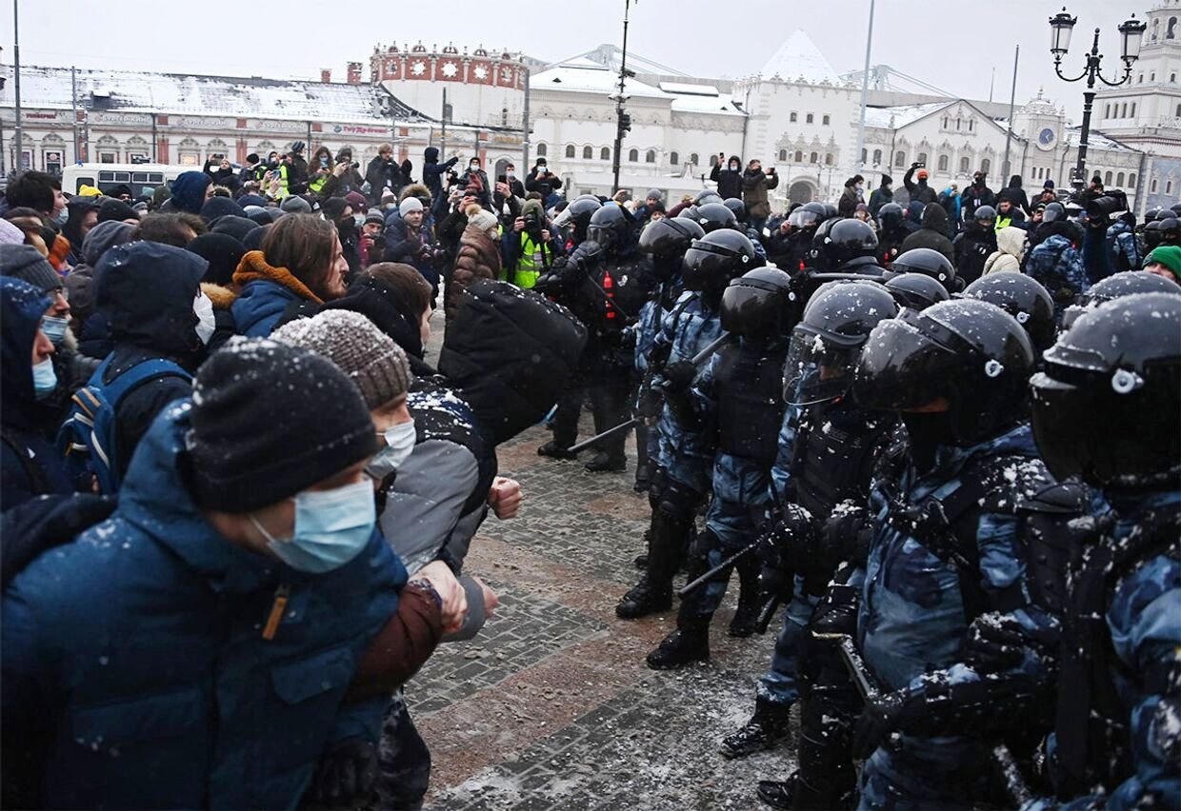
участие несовершеннолетних в несанкционированных массовых акциях, шествиях, пикетированиях, направленных на дестабилизацию ситуации, разжигание межнациональных конфликтов сопряжено с нарушением действующего в Российской Федерации законодательства, последствием чего может быть наступление административно и уголовноправовых последствий.

Slide 5

УГОЛОВНОЙ И АДМИНИСТРАТИВНОЙ ОТВЕТСТВЕННОСТИ ПОДЛЕЖИТ ЛИЦО, ДОСТИГШЕЕ НА МОМЕНТ СОВЕРШЕНИЯ ПРЕСТУПЛЕНИЯ 16 ЛЕТ.
Уголовную ответственность за особенно тяжкие преступления (убийство, вандализм, хулиганство при отягчающих обстоятельствах, причинение тяжкого и среднего вреда здоровью и некоторые другие) ответственность несут граждане, достигшие 14 лет.

Slide 6
АДМИНИСТРАТИВНАЯ ОТВЕТСТВЕННОСТЬ
В Кодексе об административных правонарушениях Российской Федерации (КоАП РФ) имеются статьи, предусматривающие ответственность за совершение правонарушения экстремистского характера:
ст. 20.3 КоАП РФ (пропаганда либо публичное демонстрирование нацистской атрибутики или символики, либо атрибутики или символики экстремистских организаций, либо иных атрибутики или символики, пропаганда либо публичное демонстрирование которых запрещены федеральными законами);
ст. 20.29 КоАП РФ (производство и распространение экстремистских материалов). Кроме этого, КоАП РФ предусматривает ответственность за другие противоправные действия, которые также могут носить экстремистский характер или исходить из экстремистских побуждений;
ст. 5.26 КоАП РФ (нарушение законодательства о свободе совести, свободе вероисповедания и о религиозных объединениях);
ст. 17.10 КоАП РФ (незаконные действия по отношению к государственным символам Российской Федерации);
ст. 20.1 КоАП РФ (мелкое хулиганство);
ст. 20.2 КоАП РФ (нарушение установленного порядка организации либо проведения собрания, митинга, демонстрации, шествия или пикетирования).

Slide 7
УГОЛОВНАЯ ОТВЕТСТВЕННОСТЬ
За совершение преступлений экстремистской и террористической направленности статьями особенной части Уголовного Кодекса Российской Федерации от 13 июня 1996 г. N 63-ФЗ предусмотрена уголовная ответственность:
ст. 205 УК РФ Совершение террористического акта — взрыва, поджога, распространения отравляющих веществ, повреждения транспортных коммуникаций и т.д., направленных на устрашение и гибель людей, причинение ущерба имуществу, радиоактивное, химическое или бактериологическое заражение местности, выведение из строя систем жизнеобеспечения, блокировки транспортных коммуникаций и т.д., а также угроза совершения указанных действий (устно, письменно, с помощью средств связи, как анонимно, так и с указанием автора) наказываются лишением свободы на срок от 10 до 20 лет;
ст. 205.1 УК РФ Содействие (пособничество) террористической деятельности в виде советов, указаний, вербовки, предоставлении информации или орудий совершения преступления (вооружение преступника), а также обещание скрыть преступника, следы преступления либо предметы, добытые преступным путем, или обещание приобрести такие предметы, а также финансирование терроризма наказываются лишением свободы на срок от 7до 15 лет;

Slide 8
УГОЛОВНАЯ ОТВЕТСТВЕННОСТЬ
ст. 205.2 УК РФ Публичные призывы, высказывания к осуществлению террористической деятельности, в том числе с использованием средств массовой информации либо сети «Интернет» или публичное оправдание терроризма с заявлениями о признании идеологии и практики терроризма правильными, нуждающимися в поддержке и подражании наказываются штрафом до 500 тысяч рублей, либо лишением свободы на срок от 2 до 5 лет;
ст. 205.4 УК РФ Организация террористического сообщества (террористической группы) и участие в нем наказываются лишением свободы на срок от 15 до 20 лет или пожизненным лишением свободы;
ст. 205.5 УК РФ Организация деятельности террористической организации и участие в деятельности такой организации (проведение бесед в целях пропаганды, поиск спонсоров, помещений, участников организации, созыв собраний, распространение агитационных листовок, организация шествий, использование банковских счетов и т.д.) наказывается лишением свободы на срок от 15 до 20 лет со штрафом в размере до 1 миллиона рублей или пожизненным лишением свободы;
ст. 205.6 УК РФ Несообщение в органы власти (умолчание) о преступлении террористического характера наказывается штрафом в размере до ста тысяч рублей либо принудительными работами на срок до 1 года, либо лишением свободы сроком до 1 года

Slide 9
УГОЛОВНАЯ ОТВЕТСТВЕННОСТЬ
ст. 206 УК РФ Захват или удержание лица в качестве заложника с применением прямого физического или психического насилия, обмана, использование беспомощного состояния потерпевшего и т.д., совершенные в террористических целях наказываются лишением свободы на срок от 5 до 10 лет;
ст. 207 УК РФ Заведомо ложное сообщение об акте терроризма (готовящемся взрыве, поджоге, иных общественно опасных последствиях) наказывается штрафом в размере до 200 тысяч рублей либо лишением свободы на срок до 3 лет;
ст. 280 УК РФ Публичные призывы к осуществлению экстремистской деятельности. Лишение свободы на срок до четырех лет;
ст. 282 УК РФ Действия, направленные на возбуждение ненависти либо вражды, а также на унижение достоинства человека либо группы лиц по признакам пола, расы, национальности, языка, происхождения, отношения к религии, а равно принадлежности к какой-либо социальной группе, совершенные публично, в том числе с использованием средств массовой информации либо информационно-телекоммуникационных сетей, включая сеть «Интернет», лицом после его привлечения к административной ответственности за аналогичное деяние в течении одного года наказывается штрафом в размере от 300 до 500 тыс. рублей, либо лишением свободы на срок от 2 до 5 лет;
ст. 282.1 УК РФ Организация экстремистского сообщества, то есть организованной группы лиц для подготовки или совершения преступления экстремистской направленности, а равно руководство таким экстремистским сообществом, его частью или входящими в такое сообщество структурными подразделениями, а также создание объединения организаторов, руководителей или иных представителей частей или структурных подразделений такого сообщества в целях разработки планов и (или) условий для совершения преступлений экстремистской направленности наказывается лишением свободы на срок от 6 до 10 лет.

Slide 10

Не делай ошибок, береги себя и своих близких!

